Slide 1
Algoritmi e Strutture Dati
Capitolo 2
Modelli di calcolo e
notazione asintotica

Slide 2
Modello di calcolo
Per valutare la complessità temporale dei vari algoritmi Fibonacci, abbiamo pedissequamente contato le linee di pseudocodice di volta in volta mandate in esecuzione
Tuttavia, contare il numero di linee dello pseudocodice di un algoritmo non è sufficiente a comprenderne la complessità temporale: quali operazioni reali si celano dietro lo pseudocodice???
Anche l’analisi dello spazio utilizzato è stata piuttosto arbitraria: ho ipotizzato che le celle di memoria utilizzate avessero capacità infinita!
Per valutare la complessità di un algoritmo in modo oggettivo, bisogna quindi stabilire un modello di calcolo di riferimento su cui esso viene eseguito, ovvero una macchina astratta sulla quale si definisce a priori l’insieme delle operazioni ammissibili ed eseguibili durante una computazione, specificandone i relativi costi (in termini di tempo e spazio utilizzato)
Alcuni modelli di calcolo famosi: Macchina di Turing, Automi a Stati Finiti, Funzioni Ricorsive, Macchina a Registri, etc… (sono tutti modelli di calcolo equivalenti, cioè in grado di calcolare le stesse funzioni)
Copyright © 2004 - The McGraw - Hill Companies, srl

Slide 3
Il nostro modello di calcolo: la RAM
La RAM (Random Access Machine) è un tipo particolare di macchina a registri (locazioni di memoria ad accesso diretto)
La RAM è definita da:
  un nastro di ingresso e uno di uscita, ove saranno scritti l’input e l’output, rispettivamente
  una memoria ad accesso diretto strutturata come un array (di dimensione infinita) in cui ogni cella può contenere un valore alfanumerico arbitrariamente grande
  un programma finito di istruzioni elementari
  un registro detto accumulatore (contiene gli operandi dell’istruzione corrente)
  un registro detto contatore delle istruzioni (contiene l’indirizzo dell’istruzione successiva)
La RAM è un’astrazione dell’architettura di von Neumann
Copyright © 2004 - The McGraw - Hill Companies, srl

Slide 4
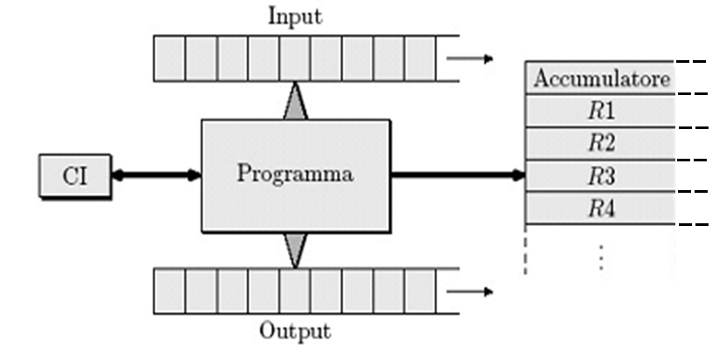
La RAM
Copyright © 2004 - The McGraw - Hill Companies, srl

Slide 5
Criterio di costo unitario
Nel modello RAM a costi uniformemente unitari, le seguenti istruzioni elementari hanno un costo unitario
  istruzione ingresso (lettura di un elemento del nastro di input e suo trasferimento in memoria)
  istruzione uscita (scrittura di un elemento in memoria sul nastro di output)
  operazione aritmetico (+,-,×,:,√, elevamento a potenza, etc.) /logica (test)
  accesso/modifica del contenuto della memoria e dell’accumulatore
Complessità temporale tempo(I) misurata come numero di istruzioni elementari eseguite sull’istanza di input I
Complessità spaziale spazio(I) misurata come numero massimo di celle di memoria della RAM occupate durante l’esecuzione sull’istanza di input I
Copyright © 2004 - The McGraw - Hill Companies, srl

Slide 6
Dimensione dell’input
Misureremo le risorse di calcolo usate da un algoritmo (tempo di esecuzione / occupazione di memoria ) in funzione della dimensione dell’istanza I in input
Esistono due modalità di caratterizzazione della dimensione dell’input:
  Quantità di memoria effettiva utilizzata per codificare l’input (ad esempio, numero di bit necessari per rappresentare un valore in input, come nel problema di Fibonacci)
  Parametrizzazione della dimensione dell’input (ad esempio, numero di elementi di una sequenza da ordinare)
In tutti i problemi che incontreremo in futuro, la dimensione dell’input sarà parametrizzata attraverso il numero n di elementi dell’istanza
Copyright © 2004 - The McGraw - Hill Companies, srl

Slide 7
Notazione asintotica
Copyright © 2004 - The McGraw - Hill Companies, srl

Slide 8
Notazione asintotica e operazioni dominanti
Complessità temporale e spaziale saranno espresse in notazione asintotica rispetto alla dimensione dell’input
La notazione asintotica è un’astrazione utile per descrivere l’ordine di grandezza di una funzione ignorando i dettagli non influenti, come costanti moltiplicative e termini di ordine inferiore
Semplificazione: Utilizzando l’analisi asintotica, non dovremo andare a conteggiare tutte le operazioni eseguite, ma sarà sufficiente considerare le cosiddette operazioni dominanti, ovvero quelle che nel caso peggiore vengono eseguite più spesso; queste si trovano annidate nei cicli più interni dello pseudocodice che descrive l’algoritmo
NOTA: Nel prosieguo, ci concentreremo su funzioni di variabile intera non negativa a valori reali non negativi
f : n∈ℵ→ℜ≥0
Copyright © 2004 - The McGraw - Hill Companies, srl

Slide 9
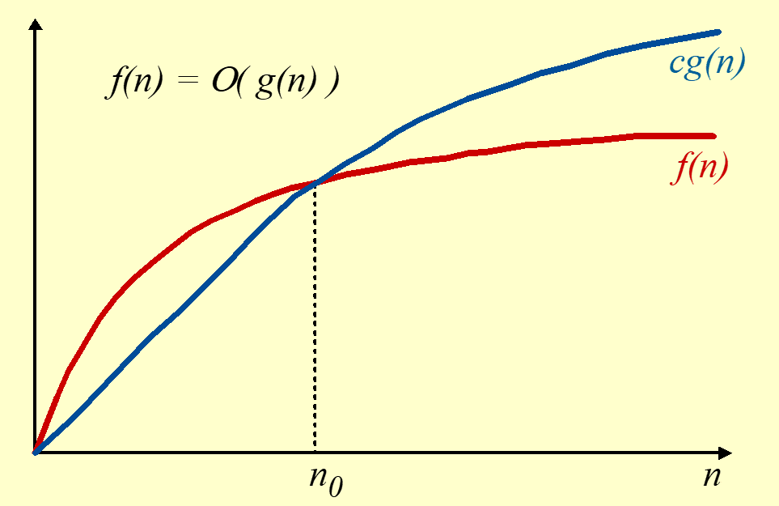
Notazione asintotica O (‘o’ grande)
f(n) = O(g(n)) se ∃ due costanti reali c>0 e n₀≥0 tali che f(n) ≤ c g(n) per ogni n ≥ n₀
Copyright © 2004 - The McGraw - Hill Companies, srl

Slide 10
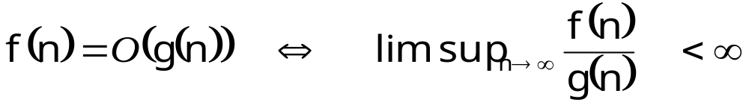
Legame con il concetto di limite
Se g(n) è definitivamente diversa da 0 per n→∞ (praticamente, tutti i casi di nostro interesse), avremo che
ovvero f(n)=O(g(n)) se e solo se f(n) è un infinito di ordine non superiore a g(n)
Ulteriore semplificazione: tutte le funzioni che studieremo avranno un andamento ‘regolare’ al crescere di n, e quindi potremo stabilire che f(n) = O(g(n)) se e solo se lim _{n→∞} f(n)/g(n) = k < ∞
Copyright © 2004 - The McGraw - Hill Companies, srl

Slide 11
Un caso notevole: i polinomi
Sia f(n) = a_{d} n^{d} + a_{d-1} n^{d-1} + … + a₀ un polinomio di grado d (con a_{d}>0); dimostriamo che f(n)=O(n^{d})
Se scegliamo c = a_{d} + |a_{d-1}| + … + |a₀| ⇒
c n^{d} = a_{d} n^{d} + |a_{d-1}| n^{d}+…+ |a₀| n^{d} ≥ (divido i vari n^{d})
a_{d} n^{d} + |a_{d-1}| n^{d-1}+…+ |a₀| ≥ (sfrutto |x| ≥ x)
a_{d} n^{d} + a_{d-1} n^{d-1} + … + a₀ = f(n)
⇒ f(n) ≤ c n^{d} ∀ n ≥ 1 (si noti infatti che per n=0, f(0)=a₀, il quale potrebbe essere > di c∙g(0)=c∙0^{d}=0) e quindi devo scegliere n₀=1
Alternativamente (e più semplicemente):
Copyright © 2004 - The McGraw - Hill Companies, srl

Slide 12
Esempi
Sia f(n) = 2n² - 3n; applichiamo la dimostrazione appena fatta per mostrare che f(n)=O(n²):
scegliendo c = a₂ + |a₁| + |a₀| = 2+3+0=5
avremo che 2n² - 3n ≤ 5n² per ogni n ≥ n₀=0.
Alternativamente, in modo più semplice:
lim _{n→∞} (2n² - 3n)/n² = 2 < ∞ ⇒ 2n² - 3n = O(n²)
Più in generale, 2n² - 3n = O(n^{d}) ∀ d ≥ 2, in quanto in tal caso
lim _{n→∞} (2n² - 3n)/n^{d≥2} < ∞
2n² - 3n = O(a^{n}) ∀ a > 1, in quanto lim _{n→∞} (2n² - 3n)/a^{n} = 0 < ∞
Invece, 2n² - 3n ≠ O(n), poiché lim _{n→∞} (2n² - 3n)/n = ∞
Copyright © 2004 - The McGraw - Hill Companies, srl

Slide 13
Osservazioni sulla notazione O
Si noti che O(g(n)) è un insieme di funzioni, ovvero è (informalmente) l’insieme di funzioni che crescono al più come g(n)
Ad esempio, O(n²) contiene tutti i polinomi di primo e secondo grado, nonché tutte le funzioni che crescono al più come n², come ad esempio f(n) = 51, oppure f(n) = n log⁵ n, oppure ancora f(n) = n√n
Sarebbe quindi più opportuno scrivere che, ad esempio, 2n²-3n ∈ O(n²), ma con un piccolo abuso di notazione scriveremo sempre 2n²-3n = O(n²)
Una particolare classe asintotica è quella che denoteremo con O(1): questa contiene tutte le funzioni che crescono al più come una costante, quindi ad esempio f(n) = 51, oppure f(n) = 10¹¹²³⁴, ma anche, ad esempio, f(n) = 1/n
Copyright © 2004 - The McGraw - Hill Companies, srl

Slide 14
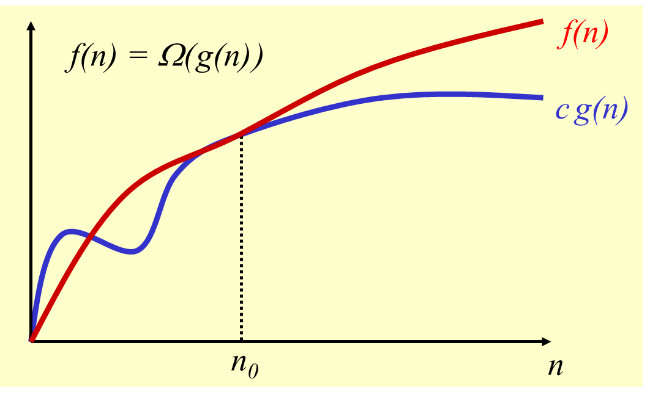
Notazione asintotica Ω (omega grande)
f(n) = Ω(g(n)) se ∃ due costanti reali c>0 e n₀≥0 tali che f(n) ≥ c g(n) per ogni n ≥ n₀
Copyright © 2004 - The McGraw - Hill Companies, srl

Slide 15
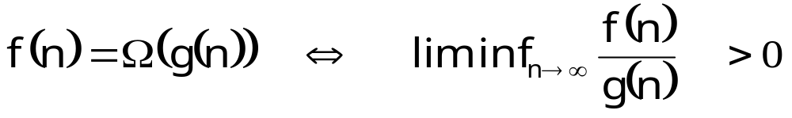
Legame con il concetto di limite
Se g(n) è definitivamente diversa da 0 per n→∞ (praticamente, tutti i casi di nostro interesse), avremo che
ovvero f(n)=Ω(g(n)) se e solo se f(n) è un infinito di ordine non inferiore a g(n)
Ulteriore semplificazione: tutte le funzioni che studieremo avranno un andamento ‘regolare’ al crescere di n, e quindi potremo stabilire che f(n) = Ω(g(n)) se e solo se lim _{n→∞} f(n)/g(n) = k > 0
Copyright © 2004 - The McGraw - Hill Companies, srl

Slide 16
Un caso notevole: i polinomi
Sia f(n) = a_{d} n^{d} + a_{d-1} n^{d-1} + … + a₀ un polinomio di grado d (con a_{d}>0); dimostriamo che f(n)=Ω(n^{d})
Infatti: f(n)/n^{d} = a_{d} + a_{d-1} n⁻¹ + … + a₀ n^{-d} ⇒
  n₀:∀ n ≥ n₀ a_{d} - |a_{d-1}|n⁻¹ - … - |a₀| n^{-d} > 0
Se scegliamo c = a_{d} - |a_{d-1}| n₀⁻¹ - … - |a₀ | n₀^{-d} ⇒
c n^{d} = a_{d} n^{d} -|a_{d-1}| n^{d} n₀⁻¹ -…- |a₀| n^{d} n₀^{-d}
e poiché per n ≥ n₀ si ha n^{d} n₀^{-k} ≥ n^{d} n^{-k} = n^{d-k}
c n^{d} ≤ a_{d} n^{d} - |a_{d-1}| n^{d-1}-…- |a₀| ≤ a_{d} n^{d} + a_{d-1} n^{d-1} + … + a₀ = f(n)
⇒ ∀ n ≥ n₀ c n^{d} ≤ f(n)
Alternativamente (e più semplicemente):
Copyright © 2004 - The McGraw - Hill Companies, srl

Slide 17
Esempi
Sia f(n) = 2n² - 5n; applichiamo la dimostrazione appena fatta per mostrare che f(n)= Ω(n²):
f(n)/n² = (2n² - 5n)/n² = 2 - 5/n
ma 2 - 5/n > 0 per n ≥ 3 (quindi n₀=3);
Scegliendo c = a₂ - |a₁|/n₀ - |a₀|/n₀² = 2-5/3=1/3
avremo che 2n² - 5n ≥ (1/3) n² per n ≥ n₀=3.
Alternativamente, in modo più semplice:
lim _{n→∞} (2n² - 5n)/n² = 2 > 0 ⇒ 2n² - 5n = Ω(n²)
Più in generale, 2n² - 5n = Ω(n^{d}) ∀ d ≤ 2, in quanto in tal caso
lim _{n→∞} (2n² - 5n)/n^{d≤2} > 0
2n² - 5n = Ω(log _{a}n) ∀ a > 1, in quanto lim _{n→∞} (2n² - 5n)/log _{a}n = ∞
Invece, 2n² - 5n ≠ Ω (n^{d}) ∀ d ≥ 3, poiché lim _{n→∞} (2n² - 5n)/n^{d≥3} = 0
Copyright © 2004 - The McGraw - Hill Companies, srl

Slide 18
Osservazioni sulla notazione Ω
Al pari di O(g(n)), anche Ω(g(n)) è un insieme di funzioni, ovvero è (informalmente) l’insieme di funzioni che crescono almeno come g(n)
Ad esempio, Ω(n²) contiene tutti i polinomi di grado almeno pari a 2, nonché tutte le funzioni che crescono almeno come n², come ad esempio f(n) = 3n³/log n, oppure f(n) = n² log⁵ n
Sarebbe quindi più opportuno scrivere che, ad esempio, 2n² -5n ∈ Ω(n²), ma con un piccolo abuso di notazione scriveremo sempre 2n²-5n = Ω(n²)
Una particolare classe asintotica è quella che denoteremo con Ω(1): questa contiene tutte le funzioni che crescono almeno come una costante, quindi ad esempio f(n) = 51, oppure f(n) = 1/10¹¹²³⁴, ma anche, ad esempio, f(n) = log n
Copyright © 2004 - The McGraw - Hill Companies, srl

Slide 19
Notazione asintotica Θ (theta grande)
f(n) = Θ(g(n)) se ∃ tre costanti reali c₁,c₂>0 e n₀≥0 tali che c₁ g(n) ≤ f(n) ≤ c₂ g(n) per ogni n ≥ n₀
f(n) = Θ( g(n) )
c₂ g(n)
f(n)
c₁ g(n)
n₀
n
Copyright © 2004 - The McGraw - Hill Companies, srl

Slide 20
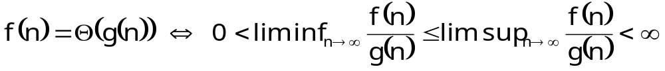
Legame con il concetto di limite
Se g(n) è definitivamente diversa da 0 per n→∞ (praticamente, tutti i casi di nostro interesse), avremo che
ovvero f(n)=Θ(g(n)) se e solo se f(n) è un infinito dello stesso ordine di g(n)
Ulteriore semplificazione: tutte le funzioni che studieremo avranno un andamento ‘regolare’ al crescere di n, e quindi potremo stabilire che f(n) = Θ(g(n)) se e solo se lim _{n→∞} f(n)/g(n) = k, con 0<k<∞
Ad esempio, 2n² - 5n = Θ(n²), in quanto
lim _{n→∞} (2n² - 5n)/n² = 2, che è > 0 e < ∞
Copyright © 2004 - The McGraw - Hill Companies, srl

Slide 21
Osservazioni sulla notazione Θ
Al pari di O(g(n)) e di Ω(g(n)), anche Θ(g(n)) è un insieme di funzioni, ovvero è (informalmente) l’insieme di funzioni che crescono come g(n)
Ad esempio, Θ(n²) contiene tutti i polinomi di grado pari a 2, ma anche funzioni del tipo n²+(log n)/n² , oppure f(n) = n²-√n
Sarebbe quindi più opportuno scrivere che, ad esempio, 2n² -5n ∈ Θ(n²), ma con un piccolo abuso di notazione scriveremo sempre 2n²-5n = Θ(n²)
Una particolare classe asintotica è quella che denoteremo con Θ(1): questa contiene tutte le funzioni che crescono esattamente come una costante, quindi ad esempio f(n) = 51, oppure f(n) = 10¹¹²³⁴, oppure f(n) = 1/10¹¹²³⁴, oppure f(n) = 32+1/n²
Copyright © 2004 - The McGraw - Hill Companies, srl

Slide 22
Relazioni tra O, Ω e Θ
Copyright © 2004 - The McGraw - Hill Companies, srl

Slide 23
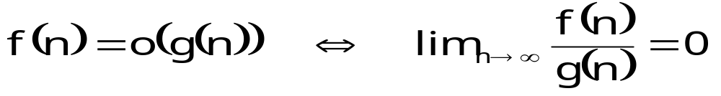
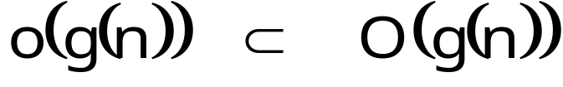
Notazione asintotica o (‘o’ piccolo)
f(n) = o(g(n)) se ∀ c>0, ∃ n_{c}≥0 tale che
f(n) ≤ c g(n) per ogni n ≥ n_{c}
Se g(n) è definitivamente diversa da 0 per n→∞ (praticamente, tutti i casi di nostro interesse), avremo che:
Notare che
Ad esempio, 2n² - 3n = o(n^{d}) ∀ d ≥ 3, in quanto lim _{n→∞} (2n² - 3n)/n^{d≥3} = 0
Copyright © 2004 - The McGraw - Hill Companies, srl

Slide 24
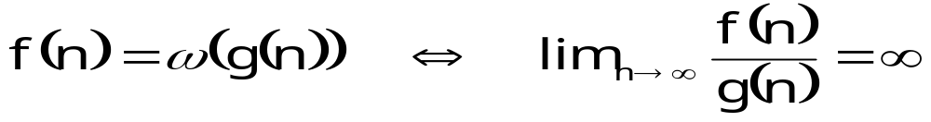
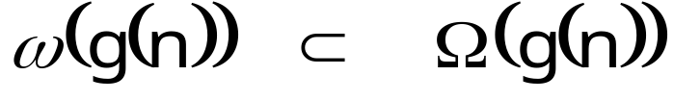
Notazione asintotica ω (omega piccolo)
f(n) = ω(g(n)) se ∀ c>0, ∃ n_{c}≥0 tale che
f(n) ≥ c g(n) per ogni n ≥ n_{c}
Se g(n) è definitivamente diversa da 0 per n→∞ (praticamente, tutti i casi di nostro interesse), avremo che:
Notare che
Ad esempio, 2n⁵ + 4n² = ω(n^{d}) ∀ d ≤ 4, in quanto lim _{n→∞} (2n⁵ + 4n²)/n^{d≤4} = ∞
Copyright © 2004 - The McGraw - Hill Companies, srl

Slide 25
Analogie
O Ω Θοω
≤ ≥ =<>
Copyright © 2004 - The McGraw - Hill Companies, srl

Slide 26
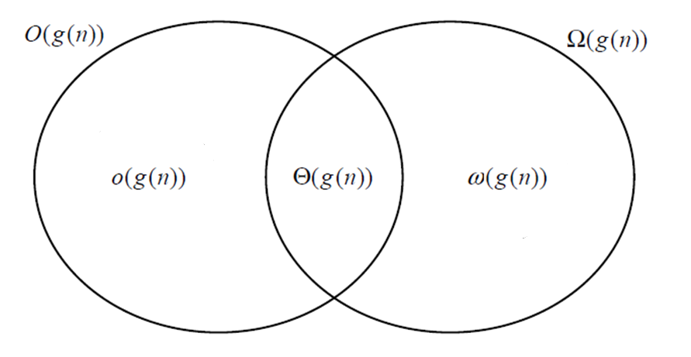
Graficamente
Copyright © 2004 - The McGraw - Hill Companies, srl

Slide 27



Proprietà della notazione asintotica
Transitività
Riflessività
Simmetria
Simmetria trasposta
Copyright © 2004 - The McGraw - Hill Companies, srl

Slide 28
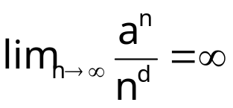
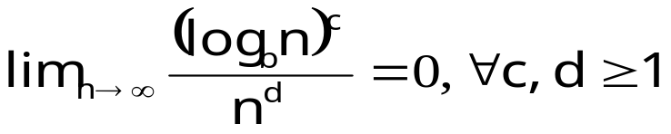
Relazioni asintotiche notevoli
Polinomi
P(n) = a_{d} n^{d} + a_{d-1} n^{d-1} + … + a₀
a_{d} > 0
P(n) = O(n^{d}), P(n) = Ω(n^{d}) ⇒ P(n) = Θ(n^{d})
P(n) = O(n^{c}) ∀ c≥d, P(n) ≠ O(n^{c}) ∀ c<d
P(n) = Ω(n^{c}) ∀ c≤d, P(n) ≠ Ω(n^{c}) ∀ c>d
P(n) = o(n^{c}) ∀ c>d, P(n) = ω(n^{c}) ∀ c<d
Esponenziali
f(n) = a^{n}
a >1
a^{n} = ω(n^{d}) ∀ d>0
⇒ a^{n} = Ω(n^{d}) ∀ d>0
Logaritmi
f(n) = log_{b}n b>1
(log_{b}n)^{c} = o(n^{d}) ∀ c,d ≥ 1
⇒ (log_{b}n)^{c} = O(n^{d}) ∀ c,d ≥ 1
Fattoriali
n! = o(n^{n}) ⇒ n! = O(n^{n})
Più precisamente: n! = Θ(n^{n+½} e^{-n})
n! = ω(a^{n}) ⇒ n! = Ω(a^{n}) ∀ a>0
f(n) = n! = n·(n-1)·(n-2)·……·2·1
Copyright © 2004 - The McGraw - Hill Companies, srl

Slide 29
Approfondimento: notazione asintotica per gli algoritmi di Fibonacci (in funzione del valore di input)
Numero di linee di codice
Occupazione di memoria
fibonacci1
1 = Θ(1)
1 = Θ(1)
fibonacci2
3F_{n}-2 ≈ ^{n} = Θ(^{n})
≈ Φ^{n} = Θ(Φ^{n}) ^{(*)}
fibonacci3
2n = Θ(n)
n+1 = Θ(n)
fibonacci4
4n-5 = Θ(n)
4 = Θ(1)
fibonacci5
2n+1 = Θ(n)
5 = Θ(1)
fibonacci6
log n ≤ T(n) ≤ 5(1+log n)
⇒ T(n)=Θ(log n)
≈ log n = Θ(log n) ^{(*)}
* per le variabili di lavoro delle chiamate ricorsive
Copyright © 2004 - The McGraw - Hill Companies, srl

Slide 30
Domande di approfondimento
Perché la tabella precedente non illustra correttamente la complessità temporale dei vari algoritmi di Fibonacci?
Qual è la complessità temporale in notazione asintotica degli algoritmi Fibonacci2, Fibonacci4 e Fibonacci6 in funzione della rappresentazione dell’input e non del valore di input?
Copyright © 2004 - The McGraw - Hill Companies, srl

